Slide 1

NHIỆT LIỆT CHÀO MỪNG QUÝ THẦY CÔ GIÁO VÀ CÁC EM HỌC SINH ĐẾN VỚI TIẾT HỌC
Môn: Toán 5
Bài: NHÂN MỘT SỐ THẬP PHÂN VỚI 10, 100, 1000,..

Slide 2


Slide 3








TRÒ CHƠI
Nhạc nền
Notes:
- Nhấn vào chữ Bắt đầu để chuyển Slide.

Slide 4









Câu 1:119 x 10 được kết quả là:
A. 119
B. 1109
C. 1190
D. 11900
Notes:
Bấm vào câu trả lời để hiện đáp án
Bấm bất kì để chuyển slide

Slide 5
Câu 2: 24 x 100 kết quả là:
A. 240
B. 2400
C. 24000
D. 2004
Notes:
Bấm vào câu trả lời để hiện đáp án
Bấm bất kì để chuyển slide

Slide 6
Câu 3: 124 x 1000 kết quả là:
A. 124000
B. 12400
C. 124
D. 1240000
Notes:
Bấm vào câu trả lời để hiện đáp án
Bấm bất kì để chuyển slide

Slide 7


Slide 8
Thứ Năm ngày 7 tháng 11 năm 2024
Toán
Bài: NHÂN MỘT SỐ THẬP PHÂN VỚI 10, 100, 1000,..

Slide 9


KHÁM PHÁ
ĐỌC VĂN B

Slide 10
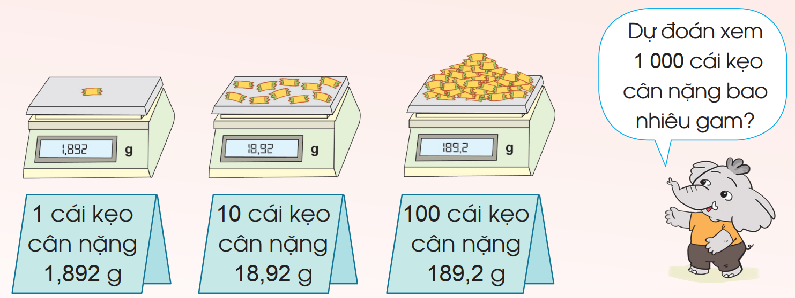
1,892 x 10 = 18,92
1,892 x 100 = 189,2
1,892 x 1000 =
1892

Slide 11
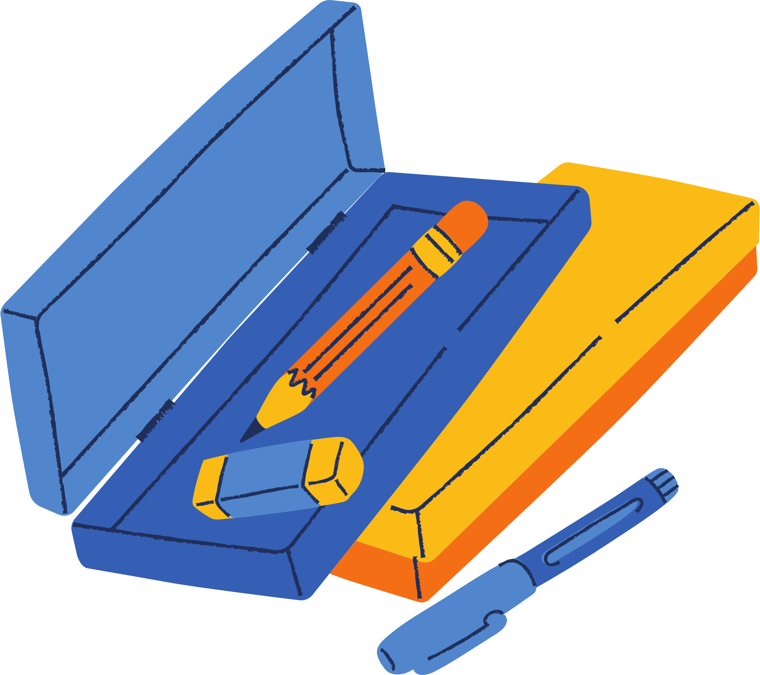

Quy tắc nhân một số thập phân với 10, 100, 1000,…
Muốn nhân một số thập phân với 10, 100, 1000,… ta chỉ việc chuyển dấu phẩy của số đó lần lượt sang bên phải một, hai, ba,… chữ số.

Slide 12



Ví dụ: Thực hiện phép tính
71,213 x 10 71, 213 x 100
71,213 x 1 000
= 712,13
= 7121,3
= 71 213

Slide 13
Ví dụ: Thực hiện phép tính
2,563 x 10000 0,5 x 10000
= 25630
= 5000

Slide 15
01
Tính nhẩm:
a) 3,87 x 10 b) 6,854 x 100
49,8 x 10 15,09 x 100
261,9 x 10 0,097 x 100
c) 0,3865 x 1 000 d) 6,21 x 1 000
6,794 x 1 000 1,8 x 1 000
15,961 x 1 000 0,5 x 1 000

Slide 16
01
Tính nhẩm:
a) 3,87 x 10 b) 6,854 x 100
49,8 x 10 15,09 x 100
261,9 x 10 0,097 x 100
= 38,7
= 685,4
= 498
= 1 509
= 2 619
= 9,7

Slide 17
01
Tính nhẩm
c) 0,3865 x 1 000 d) 6,21 x 1 000
6,794 x 1 000 1,8 x 1 000
15,961 x 1 000 0,5 x 1 000
= 386,5
= 6 210
= 6 794
= 1 800
= 15 961
= 500

Slide 18
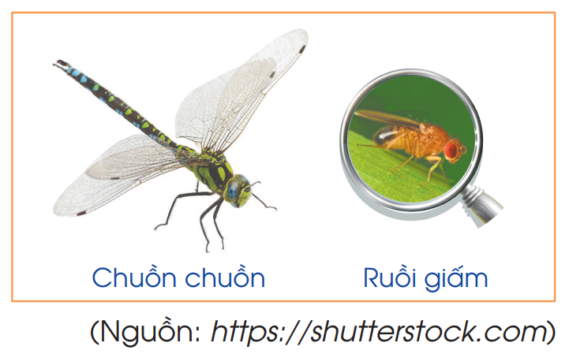
02
Số ?
a) Một con ruồi giấm dài khoảng 0,35 cm. Một con chuồn chuồn có chiều dài gấp 10 lần chiều dài con ruồi giấm. Con chuồn chuồn đó dài khoảng ? cm.
b) Một con bọ rùa dài khoảng 7,62 mm. Hình ảnh phóng to của con bọ rùa đó dài gấp 100 lần chiều dài thực của nó. Hình ảnh phóng to của con bọ rùa đó dài khoảng ? mm.

Slide 19


02
Bài giải
a) Con chuồn chuồn đó dài khoảng 3,5 cm.
b) Hình ảnh phóng to của con bọ rùa đó dài khoảng 762 mm.

Slide 20
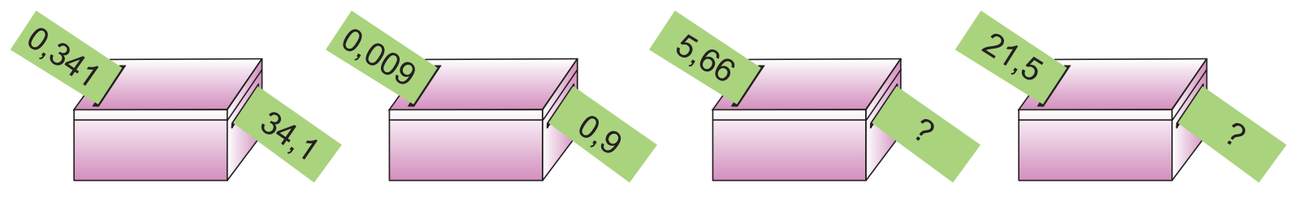

03
Số ?
Quan sát máy thứ nhất: so sánh thừ số 0,341 (đầu vào) và tích 34,1 (đầu ra)
x 100
0, 341
34,1
x 100
0, 009
0,9

Slide 21
03
Số ?
x 100
5, 66
566
x 100
21,5
2150

Slide 22

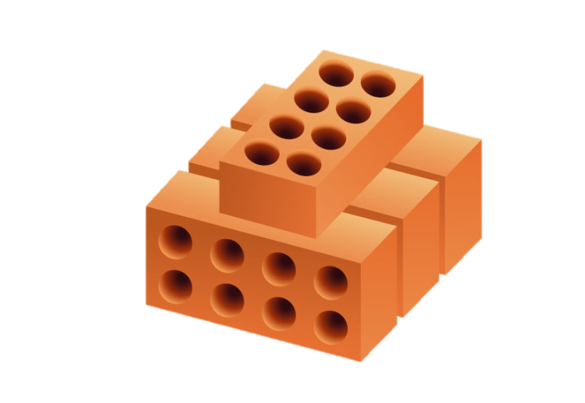
Một đội công nhân lắp đặt sàn mới cho một hội trường hết 1 000 viên gạch hình vuông, mỗi viên có diện tích 0,36 m². Tính diện tích mặt sàn hội trường đó.
04

Slide 23
04
Bài giải
Diện tích mặt sàn của hội trường là:
0,36 × 1 000 = 360 (m²)
Đáp số: 360 m².

Slide 25
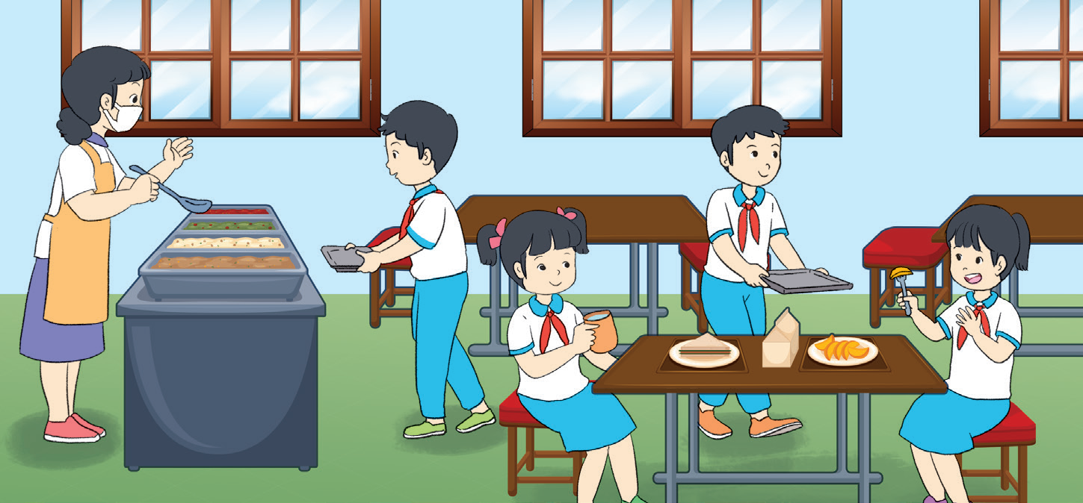
Người ta chở đến một bếp ăn bán trú 10 hộp cà chua và 10 hộp dưa chuột. Mỗi hộp cà chua cân nặng 4,5 kg, mỗi hộp dưa chuột cân nặng 12,5 kg. Hỏi bếp ăn bán trú đó đã nhận bao nhiêu ki-lô-gam cà chua và dưa chuột?
05

Slide 26
Tóm tắt
05
1 hộp cà chua: 4,5 kg
1 hộp dưa chuột: 12,5 kg
10 hộp cà chua: ? Kg
10 hộp dưa chuột: ? kg
Tổng số cà chua và dưa chuột :? Kg.
Tính số ki-lô-gam cà chua đã nhận.
Tính số ki-lô-gam dưa chuột đã nhận
Tính tổng số ki-lô-gam cà chua và dưa chuột đã nhận.
Hướng dẫn

Slide 27
Qua bài học hôm nay, em biết thêm được điều gì?

Slide 28

Ôn tập kiến thức đã học
Hoàn thành bài tập trong VBT
Đọc và chuẩn bị trước
Bài 29: Nhân một số thập phân với một số tự nhiên

Slide 29



